Slide 1
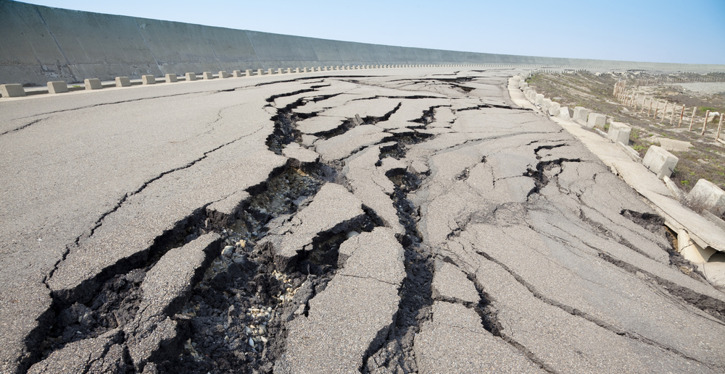
Creathanna Talún

Slide 2
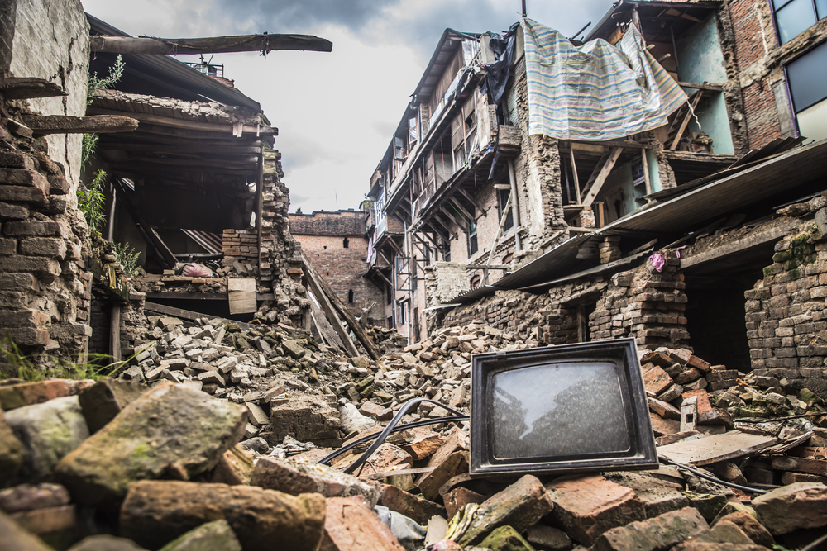
Tarlaíonn creathanna talún ina lán áiteanna ar domhan. Is féidir le crith talún damáiste ollmhór a dhéanamh do dhaoine agus d’fhoirgnimh. Léirítear sa ghrianghraf seo damáiste a rinne crith talún i Neipeal sa bhliain 2015.
Cliceáil ar an nasc seo thíos chun féachaint ar fhíseán faoi chreathanna talún: https://www.youtube.com/watch?v=_r_nFT2m-Vg

Slide 3
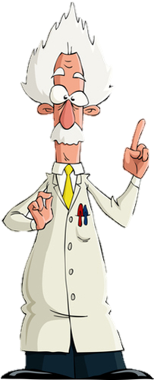
Féachaimis ar chomhdhéanamh an domhain chun an cheist sin a fhreagairt.
Cén fáth a dtarlaíonn creathanna talún?

Slide 4
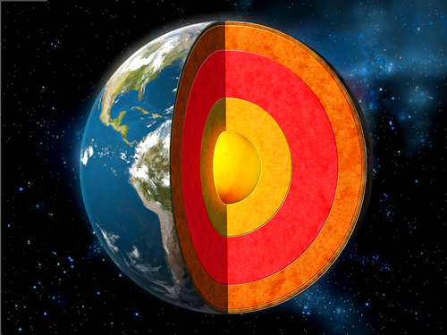
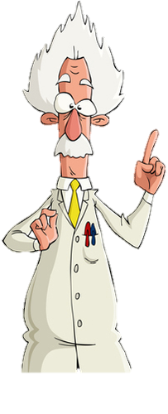
An Croí
An Maintlín
An Screamh
An cuimhin leat cad is ainm do na trí shraith atá taobh istigh den domhan?

Slide 5
Dromchla an domhain is ea an screamh. Blaosc chrua charraigeach is ea í. Is ar an screamh atá na haigéin agus na hilchríocha – is ar an screamh a mhairimidne.
An Croí
An Maintlín Íochtair
An Maintlín Uachtair
Is é an maintlín an tsraith atá díreach faoin screamh. Tá dhá chuid sa mhaintlín: an maintlín uachtair agus an maintlín íochtair. Sraith thiubh de charraigeacha is ea an maintlín. Bíonn sé an-te ar fad sa mhaintlín agus bíonn cuid de na carraigeacha leáite. Magma a thugtar ar an gcarraig leáite sa mhaintlín.
An Screamh
Istigh i gceartlár an domhain atá an croí. Miotal atá sa chroí agus tá sé níos teo arís ná an maintlín.

Slide 6
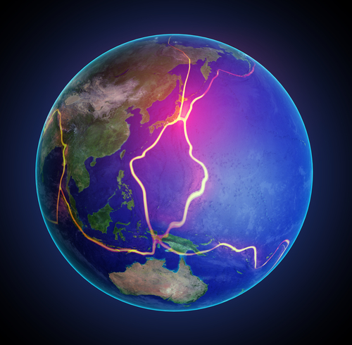
Tá screamh an domhain briste ina píosaí móra ar a dtugtar plátaí teicteonacha. Suíonn na plátaí teicteonacha in aice lena chéile mar a bheadh míreanna mearaí ann. Bíonn na plátaí teicteonacha ar snámh ar an maintlín agus iad ag gluaiseacht an t-am ar fad.

Slide 7
Is de thoradh ghluaiseacht na bplátaí teicteonacha a tharlaíonn creathanna talún. Seo thíos mar a ghluaiseann siad.
Sleamhnaíonn siad thar a chéile.
Brúnn siad i dtreo a chéile.
Bogann siad ar shiúl óna chéile.
Pláta 1
Pláta 2
Pláta 1
Pláta 2
Pláta 1
Pláta 2
Faigh dhá phíosa cairtchláir. Samhlaigh gur plátaí teicteonacha iad. Bog mar a léirítear thuas iad.

Slide 8
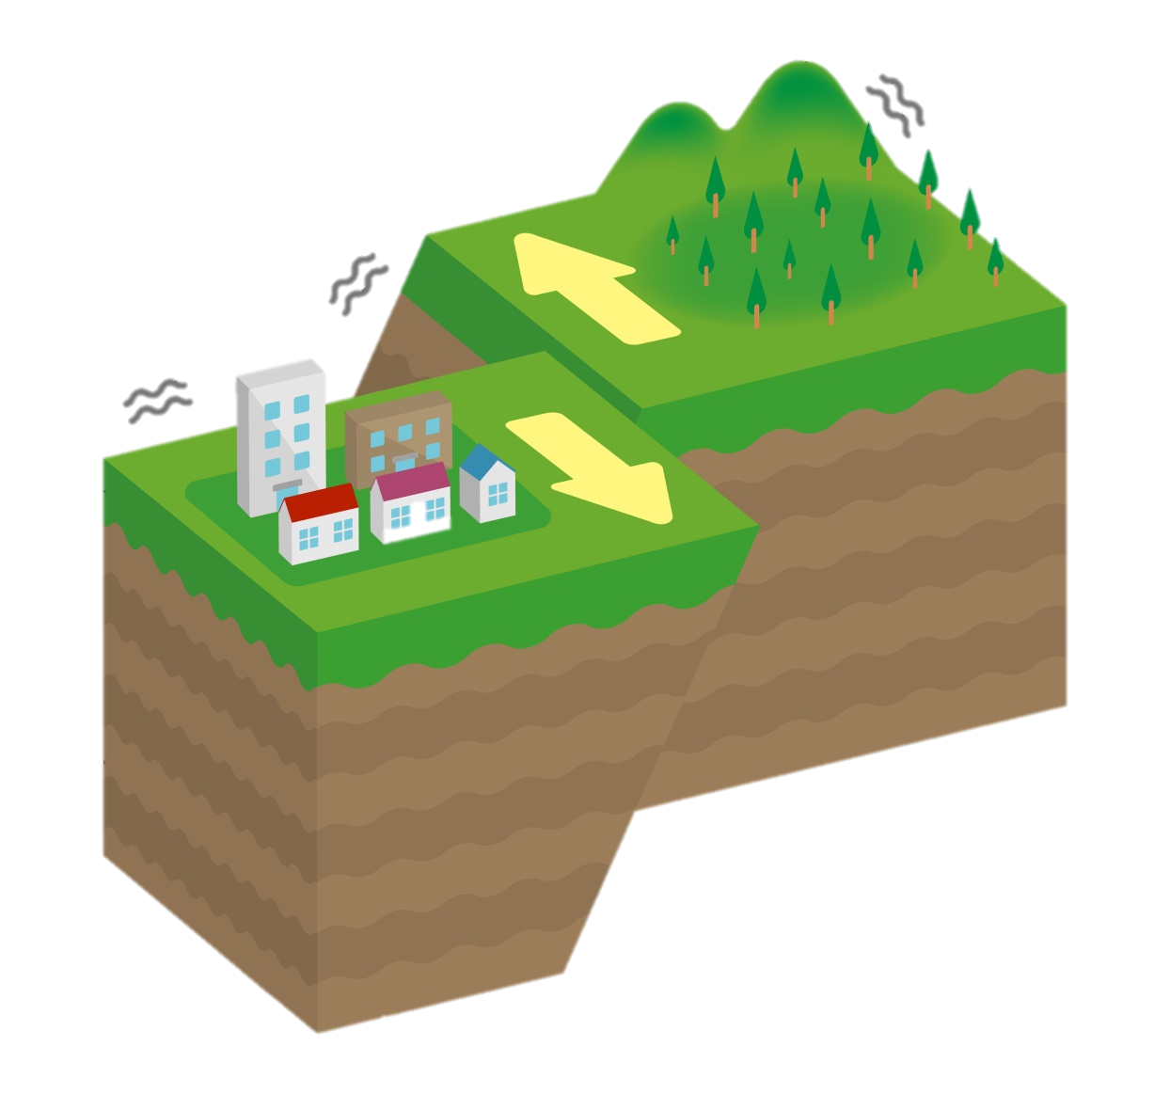
Uaireanta, agus na plátaí ag gluaiseacht, téann siad i bhfostú ina chéile. Bíonn brú ollmhór idir na plátaí agus méadaíonn an brú sin de réir a chéile go dtí go sleamhnaíonn na plátaí go tobann is go fíochmhar thar a chéile. Nuair a tharlaíonn sin, scaoiltear an fuinneamh ó na plátaí agus critheann dromchla an domhain. Crith talún a thugtar air sin.

Slide 9
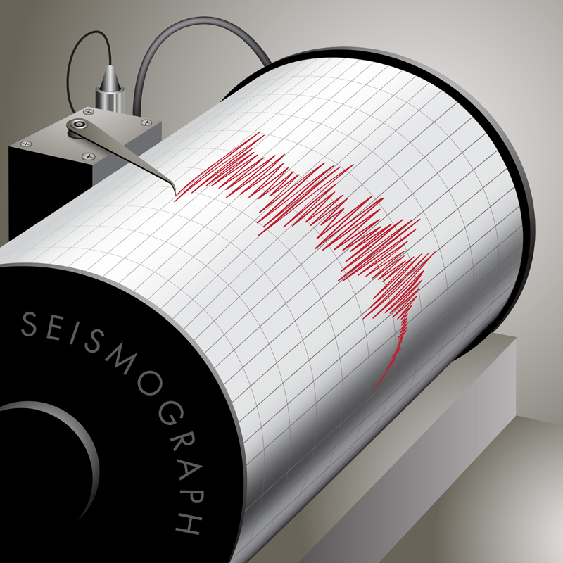
Úsáidtear seismeagraf chun creathanna talún a thomhas agus a thaifeadadh. Úsáidtear scála méide na móiminte chun cur síos a dhéanamh ar neart nó ar mhéid an chreatha talún. De ghnáth is idir 1 agus 10 a bhíonn creathanna talún ar scála méide na móiminte. Dá airde an crith talún ar scála méide na móiminte is ea is mó an scrios a dhéanann sé.
Scála Richter a bhíodh in úsáid ag eolaithe tráth chun cur síos a dhéanamh ar chreathanna talún. Is minic a dhéantar tagairt do scála Richter fós agus tagairt á déanamh do chreathanna talún.

Slide 10
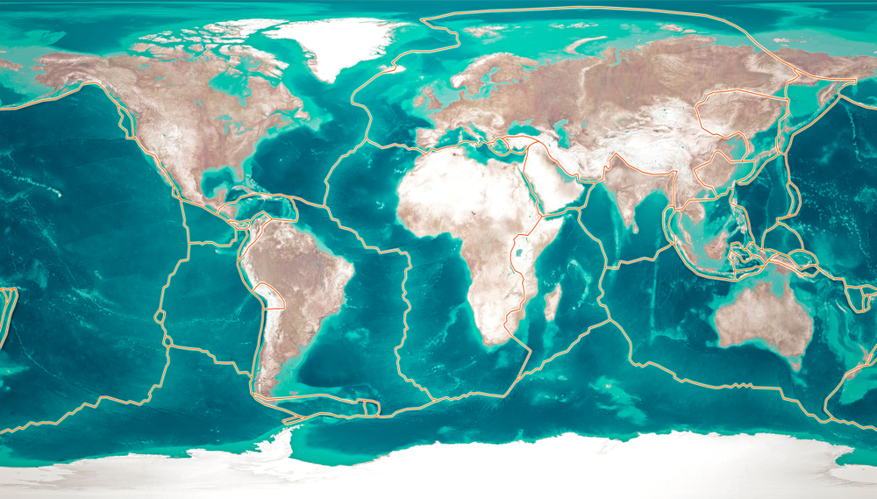
Teorainneacha Plátaí
Teorainn plátaí a thugtar ar an áit a dtagann dhá phláta theicteonacha le chéile. Is ag teorainneacha plátaí is minice a tharlaíonn creathanna talún. Tá teorainneacha plátaí an domhain le feiceáil ar an léarscáil thall.
Is léir ón léarscáil nach bhfuil Éire suite gar do theorainn plátaí. Is mar gheall air sin nach dtarlaíonn creathanna láidre talún in Éirinn. Tarlaíonn creathanna talún anseo ach ní féidir formhór na gcreathanna sin a mhothú.
An dóigh leat go dtarlaíonn creathanna talún in Éirinn? Cén fáth?
Cliceáil ar an nasc seo chun tuilleadh eolais a fháil ar chreathanna talún na hÉireann: https://www.insn.ie/confirmed/

Slide 11
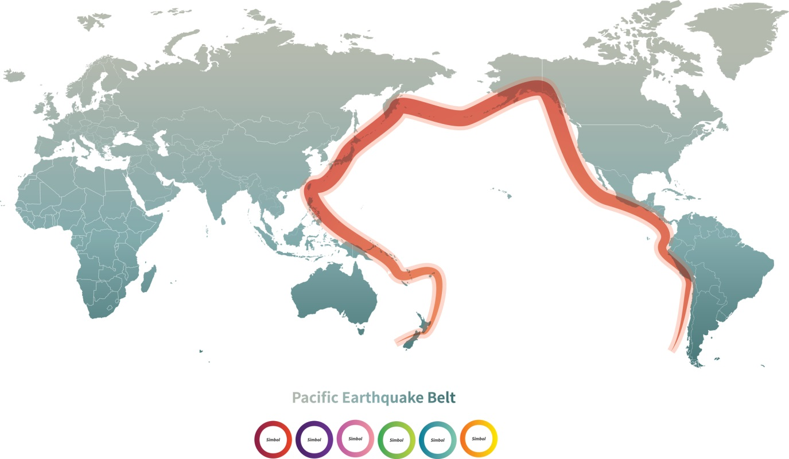
An limistéar is mó ar domhan ina mbíonn creathanna talún, síneann sé ina fháinne timpeall an Aigéin Chiúin. Fáinne Tine an Aigéin Chiúin a thugtar air.
Is i bhFáinne Tine an Aigéin Chiúin atá timpeall 75% de bholcáin an domhain chomh maith. An cuimhin leat conas a chruthaítear bolcáin?
Cé na hilchríocha lena mbaineann na tíortha sin?
Ainmnigh roinnt tíortha atá suite i bhFáinne Tine an Aigéin Chiúin.

Slide 12
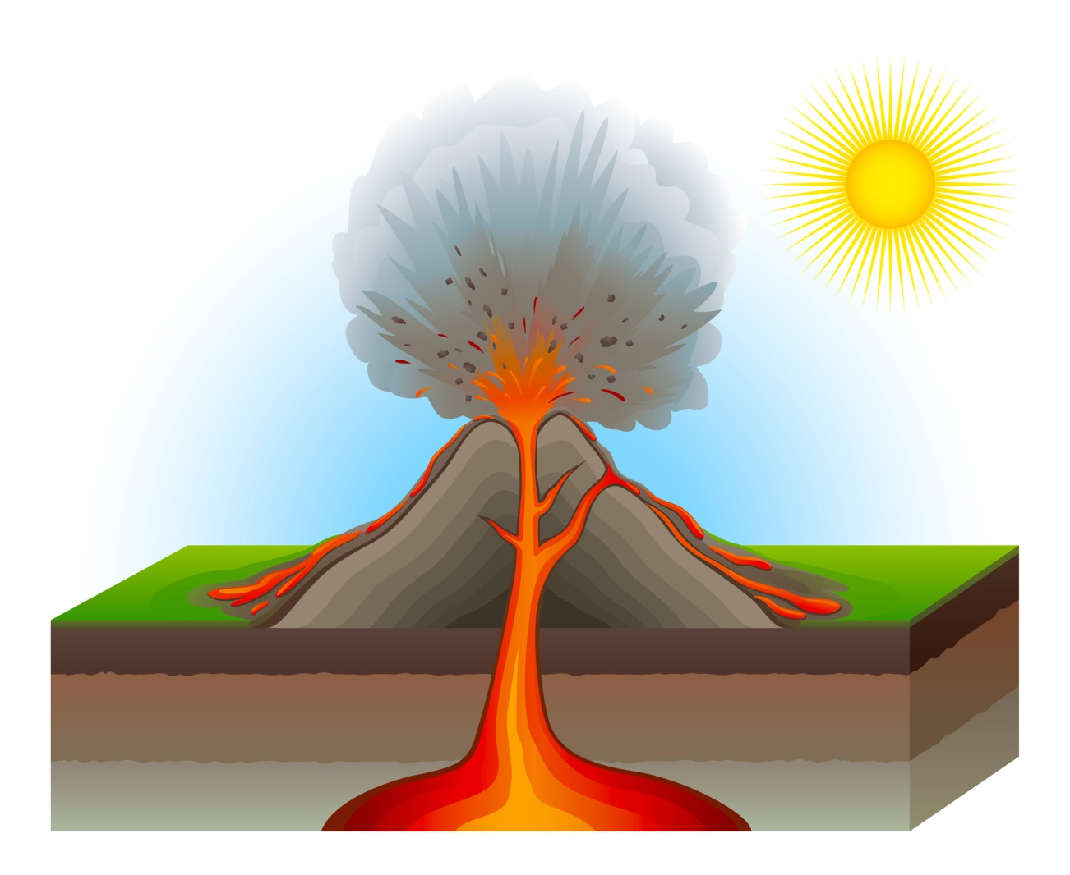
Laibhe
Screamh an domhain
Magma
Is de thoradh ghluaiseacht na bplátaí a chruthaítear bolcáin freisin. Tagann scoilteanna i screamh an domhain nuair a scarann plátaí óna chéile nó nuair a bhuaileann siad in aghaidh a chéile. Brúitear magma aníos tríd na scoilteanna sin agus brúchtann bolcáin.

Slide 13
Tuilleadh eolais le fáil ar na suíomhanna seo:
http://www.cogg.ie/wp-content/uploads/eureka-4-27.pdf
http://www.cogg.ie/wp-content/uploads/eureka-7-20.pdf
https://www.rte.ie/brainstorm/2019/0711/1061432-the-science-of-earthquakes-in-ireland/

Slide 14
Íomhánna: Shutterstock
Rinneadh gach iarracht teacht ar úinéir an chóipchirt i gcás na n‑íomhánna atá ar na sleamhnáin seo. Má rinneadh faillí ar aon bhealach ó thaobh cóipchirt de ba cheart d’úinéir an chóipchirt teagmháil a dhéanamh leis na foilsitheoirí. Beidh na foilsitheoirí lántoilteanach socruithe cuí a dhéanamh leis.
© Foras na Gaeilge, 2020
An Gúm, Foras na Gaeilge, 63-66 Sráid Amiens, Baile Átha Cliath 1

